Slide 1
Virtual Memory

Slide 2
Materi
Latar Belakang
On Demand Paging
Copy-on-write
Page Replacement
Allocation of Frame
Thrashing
Memory-Mapped File
Allocating Kernel Memory
Operating System Example

Slide 3
Latar Belakang

Slide 4
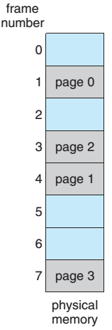

Latar Belakang
Program (instruksi/data) harus dibawa ke physical memory agar bisa dieksekusi CPU
Metode tradisional : bawa seluruh page untuk satu proses ke memory
Masalah
  Tidak semua bagian program akan dieksekusi
  Tidak semua bagian program dibutuhkan pada saat bersamaan
Q : Bisakah eksekusi dilakukan hanya pada bagian program yang sudah di-load di memory saja?
A : Bisa, dengan syarat logical memory dan physical memory harus dipisahkan

Slide 5
Virtual Memory
Virtual Memory : pemisahan antara logical memory dan physical memory
Dengan pemisahan tersebut didapat keuntungan :
  Ukuran logical space bisa lebih besar dari ukuran physical address space
  Hanya beberapa bagian dari program yang di-load ke memori
  Pembuatan proses baru lebih efisien
  Lebih banyak program yang berjalan secara concurrent
  Butuh lebih sedikit I/O untuk load sebuah proses
  Address space dapat dibagi untuk beberapa proses
Bagaimana cara implementasinya?
  On Demand Paging
  On Demand Segmentation

Slide 6

Virtual Memory yang
Lebih Besar dari Physical Memory

Slide 7

Virtual-address Space

Slide 8

Shared Library Using Virtual Memory

Slide 9
On Demand Paging

Slide 10

Demand Paging
Pada metode tradisional :
Bawa seluruh page untuk satu proses ke memory
Pada On demand paging :
Sebuah page dibawa ke memori hanya ketika dibutuhkan saja
  Perpaduan swapping dan paging
  Konsep Lazy swapper : jangan swap page ke memory kecuali ia dibutuhkan
  Swapper yang berhubungan dengan page swapping disebut pager

Slide 11
Keuntungan Metode On Demand Paging
Butuh lebih sedikit memori
  Hanya page yang dibutuhkan yang di-load ke memori
Lebih sedikit I/O
  Lebih sedikit page yang diload dari disk
Lebih concurrent
  Lebih banyak free memory, lebih banyak proses yang bisa dijalankan secara concurrent

Slide 12
Konsep dasar demand paging
Sebelum eksekusi, pager memperkirakan page mana saja yang mungkin dibutuhkan saat eksekusi
  Awalnya, hanya page tadi yang akan dibawa ke memory
CPU ingin mengakses data/instruksi di suatu page
  Jika page tadi sudah ada di memory, pakai
  Jika belum ada, load page dari backing store (partisi swap)/virtual memory dan alokasikan ke frame bebas di memory fisik
Ada 2 cara implementasi akses backing store
  Bawa seluruh program ke partisi swap. Pager ambil page dari partisi swap / virtual memory di swap in ke memori fisik
  Pager ambil langsung dari filesystem. Jika physical memory penuh, swap out page di memory ke backing store.

Slide 13
Valid-Invalid Bit
Bagaimana cara menandai sebuah page sudah ada di physical memory?
Gunakan (v)alid-(i)nvalid bit pada page table
(v)alid : page ada di memory
(i)nvalid : page tidak ada di memory.
Ada 2 kemungkinan :
  page belum di-load ke memory
  page tersebut tidak berhak diakses proses tsb.
Akses pada page dengan invalid bit disebut dengan page fault.
Frame #
valid-invalid bit
v
v
v
v
i
….
i
i
page table

Slide 14

Contoh
Pada awal eksekusi, hanya load Page 0, 2, 5 ke main memory
  Bit valid untuk Page 0,2,5
Saat terjadi eksekusi, CPU harus mengakses data di Page 2
  Cek Page Table, Page 2 Valid
  Akses langsung physical memory
Kemudian CPU harus mengakses data di Page 1
  Cek Page Table, Page 1 Invalid -> Page Fault
  Jalankan prosedur penanganan Page Fault

Slide 15
Penanganan Page Fault
Ketika terjadi page fault, maka eksekusi dihentikan sementara karena OS trap.
Cek 2 kemungkinan penyebab page fault:
  Page belum di-load ke memory
  Page tersebut tidak berhak diakses
Jika invalid karena belum di-load, ambil page dari backing store
Pindahkan page tadi ke frame bebas
Reset page table
Restart instruksi

Slide 16

Contoh Lain Penanganan Page Fault
Akses instruksi "Load M"
Invalid bit, maka kena OS trap. Ada 2 kemungkinan :
  Page belum di-load ke memory
  Page tersebut tidak berhak diakses
Jika invalid karena belum di-load, ambil page dari backing store
Pindahkan page tadi ke frame bebas
Reset page table
Restart instruksi

Slide 17
Performa Demand Paging
Tahapan dalam Demand Paging jika terjadi page fault (Worst Case)
  Trap to the operating system
  Save the user registers and process state
  Determine th the interrupt was a page fault
  Check that the page reference was legal and determine the location of the page on the disk
    Issue a read from the disk to a free frame:
  Wait in a queue for this device until the read request is serviced
  Wait for the device seek and/or latency time
  Begin the transfer of the page to a free frame
  While waiting, allocate the CPU to some other user
  Receive an interrupt from the disk I/O subsystem (I/O completed)
    Save the registers and process state for the other user
  Determine that the interrupt was from the disk
  Correct the page table and other tables to show page is now in memory
  Wait for the CPU to be allocated to this process again
  Restore the user registers, process state, and new page table, and then resume the interrupted instruction

Slide 18
Performa Demand Paging
Tiga aktifitas utama
  Melayani interrupt
  Baca page dari disk – butuh banyak waktu
  Restart proses – hanya butuh sedikit waktu
Page Fault Rate 0 ≤ p ≤ 1
  jika p = 0, TIDAK ADA page fault
  jika p = 1, setiap referensi adalah page fault
Performa Demand paging diukur dengan Waktu Akses Efektif/ Effective Access Time (EAT)
Effective Access Time (EAT)
EAT = (1 – p) x memory access
+ p (page fault overhead
+ swap page out
+ swap page in
)

Slide 19
Contoh
Memory access time = 200 nanoseconds
Average page-fault service time = 8 milliseconds = 8,000,000 nano seconds
EAT = (1 – p) x 200 + p (8 milliseconds)
= (1 – p x 200 + p x 8,000,000
= 200 + p x 7,999,800
Jika terjadi 1 page fault dari 1,000 akses (p=1/1000), maka
EAT = 8.2 microseconds.
Jika ingin penurunan performa hanya < 10 percent
  220 > 200 + 7,999,800 x p
  20 > 7,999,800 x p
  p < 0.0000025
  < 1 page fault setiap 400,000 akses memory

Slide 20
Page Replacement
Notes:
Bagaimana jika tidak ada free frame? page replacement

Slide 21
Latar Belakang Masalah
Dengan metode demand paging, sebuah page dapat dialokasikan ke frame bebas ketika dibutuhkan
  Lebih banyak proses yang berjalan secara concurrent
Masalah :
Bagaimana jika tidak tersedia lagi frame bebas?

Slide 22
Page Replacement
Metode PR memungkinkan page yang sudah dialokasikan di frame untuk ditukar dengan page yang masih ada di disk
  Memungkinkan logical memory > physical memory
Mencegah over-allocation dengan memasukkan metode page replacement jika terjadi page fault
PR menggunakan modify(dirty) bit untuk menandai page yang sudah pernah dimodifikasi
  Hanya page yang sudah dimodifikasi saja yang ditulis ke disk untuk mengurangi page transfer

Slide 23

Contoh Kebutuhan Page Replacement

Slide 24
Dasar-Dasar Page Replacement
Cari lokasi page pada virtual memory/backing store
Cari frame bebas
  Jika ada, gunakan
  Jika TIDAK ada frame bebas, gunakan algoritma page replacement untuk memilih satu page yang akan ditukar (page korban).
Tempatkan page korban tadi ke backing store HANYA JIKA page tadi sudah pernah dimodifikasi (modify bit = True)
  Why? Karena page yang belum pernah dimodifikasi, masih ada di disk
Tempatkan page yang dibutuhkan ke free frame
Update page table
Restart proses

Slide 25

Page Replacement

Slide 26
Algoritma untuk Page and Frame Replacement
Ada dua jenis algoritma yang dibutuhkan pada metode page replacement :
  Page-replacement algorithm
  Frame-allocation algorithm
Page replacement algorithm bertujuan agar
  page fault serendah mungkin
Frame allocation algorithm menentukan
  Berapa banyak frame yang dialokasikan untuk satu proses?
  Frame mana yang harus di-replace?

Slide 27
Page Replacement Algorithm

Slide 28
Page Replacement Algorithm (PRA)
PRA : algoritma untuk memilih page mana yang akan direplace jika terjadi page replacement
PRA bertujuan agar jumlah page fault menjadi sekecil mungkin
Ada beberapa algoritma
  First-In-First-Out (FIFO) Algorithm
  Optimal Algorithm
  Least Recently Used Algorithm
  Second Chance Algorithm

Slide 29

First-In-First-Out (FIFO) Algorithm
Page yang dialokasikan lebih awal akan di-replace lebih awal
Contoh :
  3 Frame
  Reference string: 7,0,1,2,0,3,0,4,2,3,0,3,0,3,2,1,2,0,1,7,0,1
  Terjadi 15 page fault : 7,0,1,2,3,0,4,2,3,0,1,2,7,0,1
Bagaimana jika jumlah frame ditambah?
  Bisa terjadi lebih banyak page fault (Belady's anomaly)
Bagaimana implementasinya?
  Perlakukan physical memory sebagai FIFO queue

Slide 30

Ilustrasi Belady's Anomali

Slide 31

Optimal Algorithm
Replace page yang tidak akan digunakan untuk periode waktu yang lama
Ideal, tapi tidak realistis diimplementasikan
  Bagaimana kita bisa tahu page yang tidak akan digunakan untuk periode waktu yang lama?
Hanya digunakan untuk mengukur performa algoritma lain
  Bandingkan kondisi ideal dengan kondisi realistis pada algoritma lain
Contoh :

Slide 32

Least Recently Used
Mengganti page yang sudah tidak digunakan untuk periode waktu yang terlama.
  Realistis karena menggunakan informasi sebelumnya
Contoh :
  Terdapat 12 page fault
  Lebih baik dari FIFO, tapi belum Optimal
Terdapat dua cara implementasi LRU
  LRU dengan counter
  LRU dengan stack

Slide 33
Implementasi LRU
LRU dengan Counter
  Setiap page yang masuk mempunyai counter
  Setiap saat suatu page direferensi , copy clock ke dalam counter
  Cari (searching) page yang akan direplace berdasarkan nilai counternya
LRU dengan Stack
  Gunakan stack yang berisi page number
  Jika suatu page direferensi, pindah ke stack paling atas
  Tidak perlu searching

Slide 34
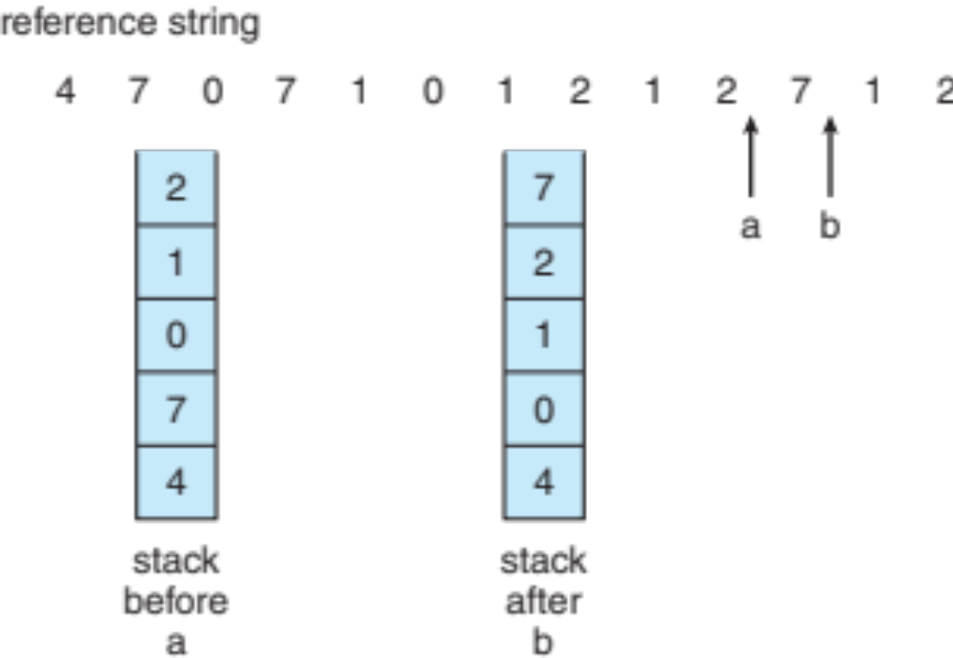
Contoh LRU dengan Stack

Slide 35
Frame Allocation Algorithm

Slide 36
Latar Belakang Masalah
Setiap proses mempunyai kebutuhan jumlah minimal frame
Contoh : IBM 370 butuh 6 page untuk menangani instruksi SS MOVE
  Instruksi 6 byte, bisa ditambah 2 page
  2 page untuk menangani from
  2 page untuk menangani to
Ada dua skema utama alokasi
  Alokasi fix
  Alokasi prioritas

Slide 37


Alokasi Fix
Alokasi sama (equal)
  Contoh, jika 100 frame dan 5 proses, masing-masing mendapat 20 page.
Alokasi proporsional – Alokasi berdasarkan ukuran proses
∑

Slide 38
Alokasi Prioritas
Menggunakan skema alokasi proposional berdasarkan prioritas, bukan ukuran.
Jika terjadi P_{i} men-generate page fault maka ada 2 kemungkinan :
  Local replacement
    Pilih salah satu frame miliknya untuk ditukar
  Global replacement
    Pilih frame milik proses lain dengan prioritas lebih rendah untuk ditukar

Slide 39
Trashing

Slide 40
Trashing
Jika sebuah proses mendapat alokasi frame yang rendah, maka :
  Butuh page replacement
  Jika local replacement tinggi, maka peluang page fault juga tinggi
Akibatnya ?
  Utilitas CPU rendah
  Lebih sering terjadi swap in/out daripada eksekusi instruksi
  OS menyangka banyak frame bebas, maka alokasikan untuk proses lain
Kondisi dimana lebih sering terjadi swap in/out daripada eksekusi instruksi disebut sebagai Trashing

Slide 41

Trashing (2)

Slide 42
Copy On Write

Slide 43
Latar Belakang
Jika proses induk mengeksekusi sistem call fork(), maka akan tercipta proses anak
Secara default, proses anak akan mengcopy address space dari proses induk
Masalah :
  Proses anak mungkin mengerjakan instruksi yang sama dengan induk, tapi dengan data yang berbeda
    Kenapa tidak di-share saja instruksinya?
  Proses anak mungkin langsung mengeksekusi system call exec()
    Ketika exec() dipanggil, address space dari proses induk akan diganti dengan address space program baru yang dieksekusi. Jadi, percuma meng-copy address space induk
Solusinya? Copy on Write (CoW)

Slide 44
Copy on Write (1)
Dengan metode CoW, proses induk dan proses anak dapat mengakses page yang sama
  Jika salah satu proses memodifikasi suatu shared page, maka shared page tadi yang akan di-copy
Keuntungan : pembuatan proses baru lebih efisien karena hanya perlu meng-copy page yang dimodifikasi saja
Page bebas dialokasikan pada sebuah pool

Slide 45

Contoh : Sebelum P1 Memodifikasi Page C

Slide 46

Contoh : Setelah P1 Memodifikasi Page C

Slide 47
Memory Mapped Files

Slide 48
Memory Mapped Files
Memory-mapped file I/O memungkinkan file I/O diperlakukan sebagai routine memory access dengan memetakan blok disk ke page di memory
  Block dipecah jadi seukuran page
Bagaimana cara kerjanya?
  Sebuah file awalnya dibaca dengan metode demand paging
    Bagian file seukuran page dibaca dari filesystem
    Proses read/write diperlakukan seperti akses memori biasa
Keuntungan
  Akses file dengan memperlakukan file I/O sebagai akses memori lebih sederhana daripada sistem call read() write()
  Memungkinkan beberapa proses untuk memetakan file yang sama pada page di memori yang sama
Metode MMF dapat dipanggil dengan system call mmap()

Slide 49
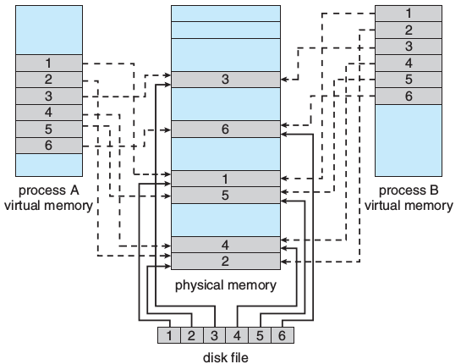
Ilustrasi MMF

Slide 50
Alokasi Memori Kernel

Slide 51
Alokasi Memori Kernel
Baca textbook Silberschatz section 9.8 hal. 436-439

Slide 52
Contoh Sistem Operasi

Slide 53
Contoh Sistem Operasi
Baca textbook Silberschatz section 9.10 hal. 445-448

Slide 54
Terima Kasih

Slide 55
Materi UAS
Deadlock
Algoritma banker
Manajemen Memori (sd paging/segmentasi)
Virtual Memori (sd algoritma penggantian page : FIFO, Optimal, LRU)
Sifat buku tertutup

